Slide 1
Değerli Meslektaşım Deprem sonrası kalabalık, yıpratıcı yaşam koşulları sonucu sık göreceğimiz hastalıklar konusunda dikkat! Prof.Dr.Muzaffer Eskiocak Gaziantep Kilis Tabip Odası

Slide 2
İshal
Dışkının normalden daha sulu ve günde 3 kezden fazla olması ishal olarak değerlendirilir.
İshalin 2 haftadan uzun sürmesi ya da ishalsiz periyodun 2 günden uzun sürmemesi durumuna persistan ishal denir.

Slide 3
Dört çeşit ishal vardır.
Akut sulu ishal
Kanlı ishal (dizanteri)
Persistan ishal
Malnutrisyonla birlikte olan ishal

Slide 4
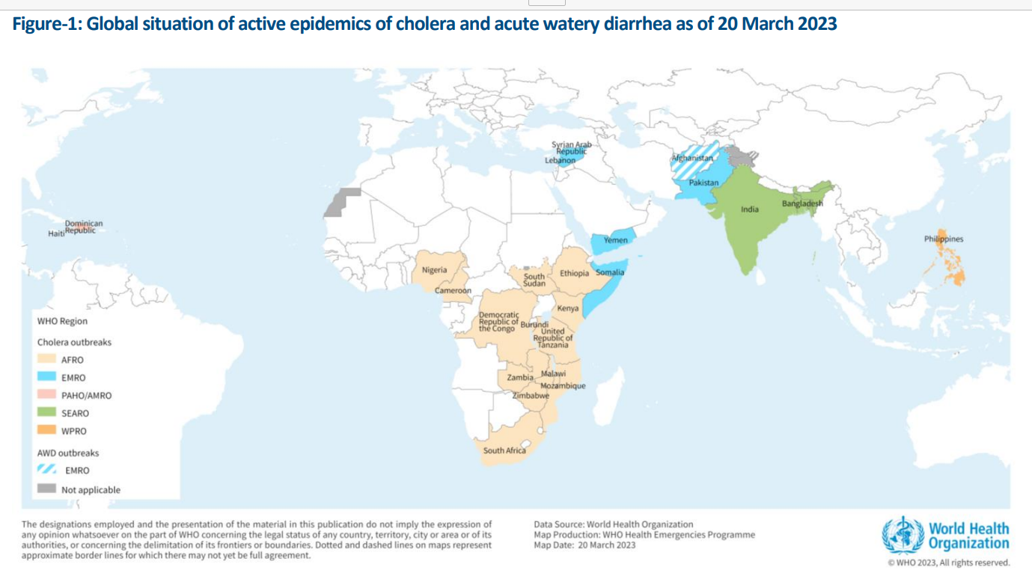
Dünya’da koleranın durumu
20230320_multi-country_outbreak-of-cholera_sitrep-1.pdf (who.int), https://cdn.who.int/media/docs/default-source/documents/emergencies/20230320_multi-country_outbreak-of-cholera_sitrep-1.pdf?sfvrsn=eaeed11a_1&download=true

Slide 5
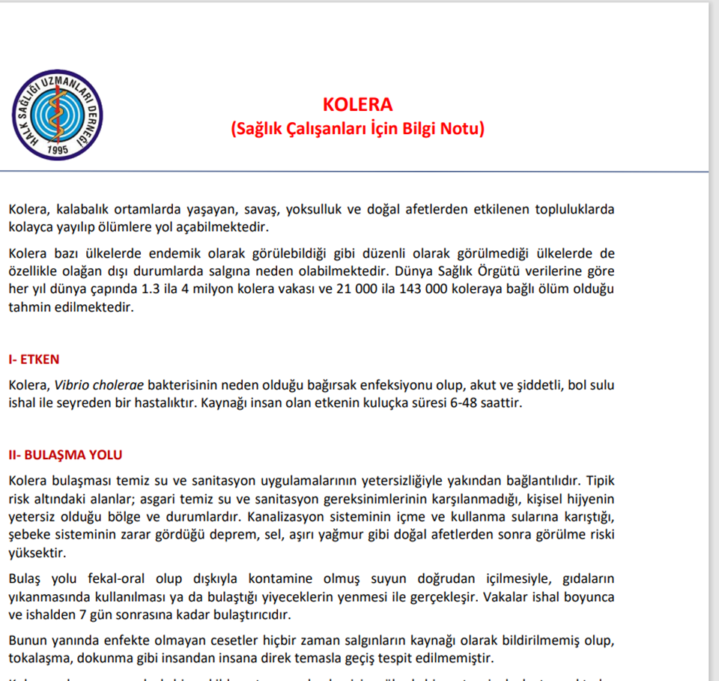
Kolera
Bacterial Gastroenteritis Edward T. Ryan, M.D..
https://hasuder.org/Dokumanlar/EkIndir/f2f568d8-3710-17d9-9797-3a096796b715

Slide 6
Kolera
Suriye’nin kuzeyinde 1 Ocak 2023- 11 Mart 2023 arasında, 21,427 şüpheli olgu, 5 ölüm bildirilmiştir (20230320_multi-country_outbreak-of-cholera_sitrep-1.pdf (who.int)).
Pirinçsuyu biçiminde dışkılama tarif eden, bezi ıslak ancak kirlenmemiş gibi görünen hastalardan mutlaka spesifik etken değerlendirme amaçlı dışkı örneği alınız.
Bir bölgede kümelenmiş ishal olguları, kolera şüphesi, hastalık bildirimi için yeterlidir.

Slide 7
Kızamık
Ülkemizde, bölgemizde, Suriye’nin kuzeyinde kızamık endemik olarak varlığını sürdürmektedir.
Döküntüler gördüğünüzde lütfen tanıyı doğrulamak- dışlamak için laboratuvar tetkiki yaptırınız.
Kızamık şüphesi bildirimi için yeterlidir.

Slide 8
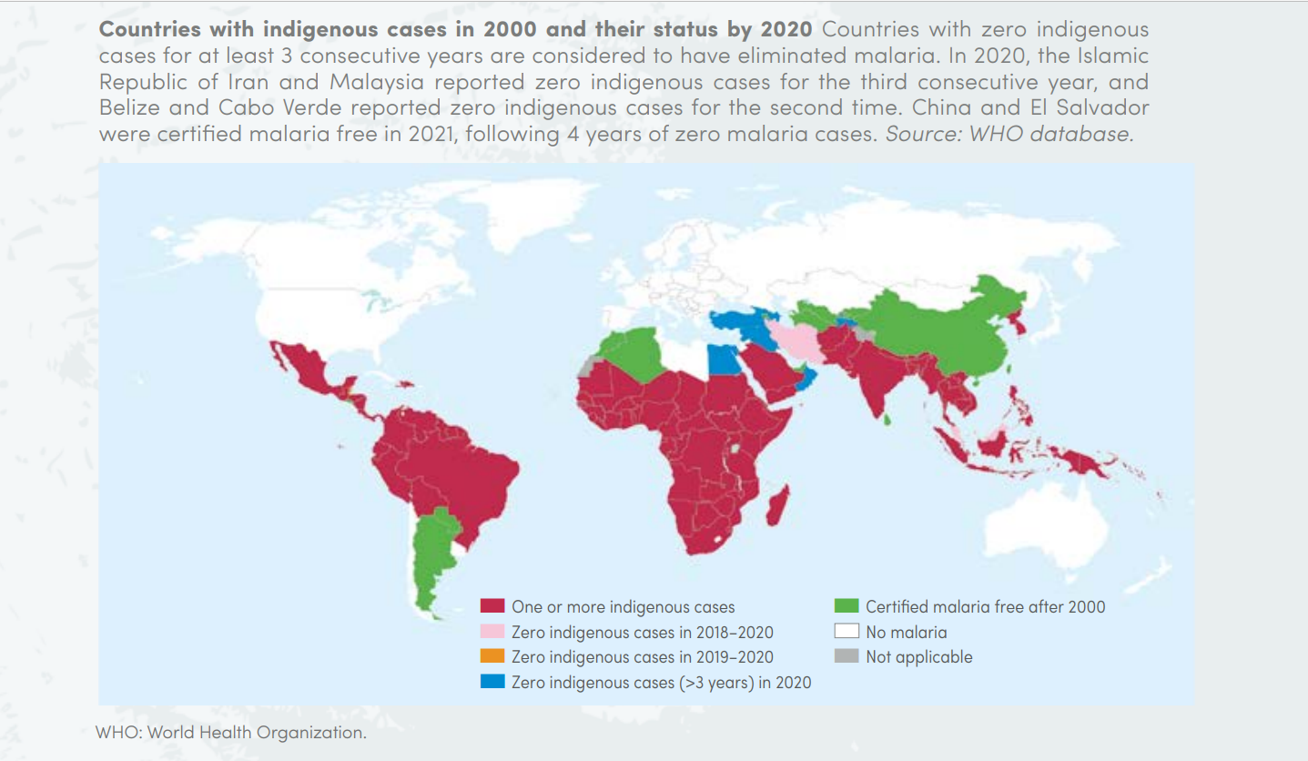
Dünya’da Sıtmanın durumu

Slide 9
Alma-Ata Konferansı, 1978
Yeterli miktarda güvenli içme ve kullanma suyu
Atıkların uzaklaştırılması
Halka sunulması gereken 8 temel sağlık hizmetlerinden ikisidir.

